Slide 1
TÀI LIỆU ĐÀO TẠO WORD - EXCEL - POWERPOINT
PHÒNG KIỂM TRA LINH KIỆN
Xác nhận | Kiểm tra | Lập

Slide 2
Mục lục
No | Hạng mục 項目 | Nội dung thực hiện 実施内容 | Phương thức đào tạo 教育方法
I | EXCEL | Bài 1: Biểu thức Excel | OFF JT
 |  | Bài 2: Các hàm cơ bản trong excel | OFF JT
 |  | Bài 3: Định dạng dữ liệu | OFF JT
 |  | Bài 4: Xử lý vùng dữ liệu | OFF JT
 |  | Bài 5: Đóng băng dòng, cột | OFF JT
 |  | Bài 6: Định dạng trang in | OFF JT
 |  | Bài 7: Định dạng dữ liệu theo điều kiện | OFF JT
 |  | Bài 8: Pivot | OFF JT
 |  | Bài 9: Chia sẻ file | OFF JT
 |  | Bài 10: Khóa file bằng mật khẩu | OFF JT
 |  | Bài 11: Loại bỏ dữ liệu trùng lặp | OFF JT
 |  | Bài 12: Các thông báo & cài đặt mặc định | OFF JT

Slide 3
Mục lục
No | Hạng mục 項目 | Nội dung thực hiện 実施内容 | Phương thức đào tạo 教育方法
II | POWER POINT | Bài 13: Thêm tài nguyên | OFF JT
 |  | Bài 14: Hiệu ứng chuyển slide | OFF JT
 |  | Bài 15: Hiệu ứng trong slide (Animations) | OFF JT
 |  | Bài 16: Slide Master | OFF JT
III | WORD | Bài 17: Tìm kiếm và thay thế | OFF JT
 |  | Bài 18: Thay đổi thành kiểu chữ hoa hay chữ thường | OFF JT
 |  | Bài 19: Đánh số tự động | OFF JT
 |  | Bài 20: Chỉnh sửa Header – Footer | OFF JT
 |  | Bài 21: Thêm ký tự đặc biệt | OFF JT
 |  | Bài 22: Định dạng trang in | OFF JT

Slide 4

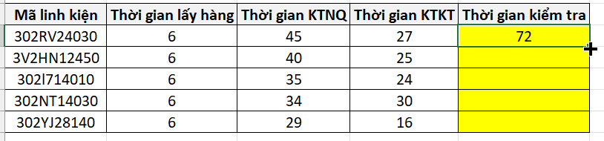
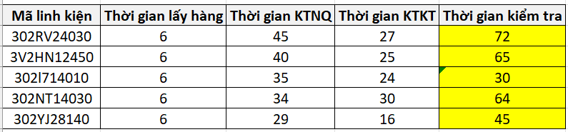
I. EXCEL
Bài 1 : Biểu thức Excel
Biểu thức Excel luôn bắt đầu bằng dấu “=”
Áp dụng công thức cho các ô bên dưới
Bước 1: Nhấp đúp vào góc dưới bên phải của ô
Bước 2: Công thức sẽ tự điền xuống theo cột dữ liệu liền kề
Note: Excel sẽ cảnh báo khi có 1 ô có công thức khác so với các ô còn lại

Slide 5

I. EXCEL
Bài 2 : Các hàm cơ bản trong excel
2.1 Hàm If
Ý nghĩa: Hàm IF dùng để kiểm tra điều kiện
Công thức: =IF(điều kiện, kết quả nếu đúng, kết quả nếu sai)
Ví dụ:
Hàm if lồng nhau:
Kết hợp IF với AND / OR
=IF(AND(A2>=5,B2>=5),“Đạt",“Không đạt")

Slide 6
I. EXCEL
Bài 2 : Các hàm cơ bản trong excel
2.2 Hàm Left
Ý nghĩa: Hàm LEFT dùng để lấy ký tự từ bên trái của một chuỗi văn bản
Công thức: =LEFT(van_ban, so_ky_tu_can_lay)
Ví dụ: =LEFT(A2,3)
2.3 Hàm Len
Ý nghĩa: Hàm LEN dùng để đếm số ký tự trong một chuỗi văn bản
Công thức: =LEN(chuoi_van_ban)
Ví dụ: =LEN(“ 302RV24050 ”)
2.4 Hàm Trim
Ý nghĩa: Hàm TRIM dùng để xóa khoảng trắng thừa trong chuỗi văn bản
Công thức: =TRIM(chuoi_van_ban)
Ví dụ: =TRIM(“ 302RV24050 ”)

Slide 7
I. EXCEL
Bài 2 : Các hàm cơ bản trong excel
2.5 Hàm Right
Ý nghĩa: Hàm RIGHT dùng để lấy ký tự từ bên phải của một chuỗi văn bản
Công thức: =RIGHT(van_ban, so_ky_tu_can_lay)
Ví dụ: =RIGHT(A2,3)
2.6 Hàm Mid
Ý nghĩa: Hàm MID dùng để lấy ký tự ở giữa của một chuỗi văn bản, bắt đầu từ vị trí xác định
Công thức: =MID(van_ban, ky_ty_bat_dau, so_ky_tu_can_lay)
Ví dụ: = MID(A2,4,3)
2.7 Hàm Max
Ý nghĩa: Hàm MAX dùng để tìm giá trị lớn nhất trong một tập hợp số hoặc trong một phạm vi ô
Công thức: =MAX(number1, [number2], …)
Ví dụ: = MAX(A2:A6)

Slide 8
I. EXCEL
Bài 2 : Các hàm cơ bản trong excel
2.8 Hàm Min
Ý nghĩa: Hàm MIN dùng để tìm giá trị nhỏ nhất trong một tập hợp số hoặc trong một phạm vi ô.
Công thức: =MIN(number1, [number2], …)
Ví dụ: = MIN(A2:A6)
2.9 Hàm AVERAGE
Ý nghĩa: Hàm AVERAGE dùng để tính giá trị trung bình cộng của các số
Công thức: =AVERAGE(number1, [number2], …)
Ví dụ: =AVERAGE(A2:A6)
2.10 Hàm Sum
Ý nghĩa: Hàm SUM dùng để tính tổng các số trong một phạm vi hoặc nhiều ô
Công thức: =SUM(number1, [number2], …)
Ví dụ: = SUM(A2:A5)

Slide 9
I. EXCEL
Bài 2 : Các hàm cơ bản trong excel
2.11 Hàm Sumif
Ý nghĩa: Dùng để tính tổng các giá trị thỏa mãn 1 điều kiện.
Công thức: =SUMIF(range, criteria, [sum_range])
range: vùng điều kiện
criteria: điều kiện
sum_range: vùng cần cộng
Ví dụ: =SUMIF(A2:A4,“A",B2:B4)
2.12 Hàm Sumifs
Ý nghĩa: Dùng để tính tổng các giá trị thỏa mãn nhiều điều kiện.
Công thức: =SUMIFS(C2:C7, B2:B7, "A", D2:D7, 1)
Trong đó:
C2:C7 → phạm vi cần tính tổng
B2:B7, "A" → điều kiện 1
D2:D7, 1 → điều kiện 2

Slide 10
I. EXCEL
Bài 2 : Các hàm cơ bản trong excel
2.13 Hàm Count
Ý nghĩa: Đếm số lượng ô chứa giá trị số
Công thức: =COUNT(value1, [value2], …)
Ví dụ: =COUNT(A2:A10)
2.14 Hàm Counta
Ý nghĩa: dùng để đếm số ô không trống trong một phạm vi, bao gồm cả ô chứa số, văn bản
Công thức: = COUNTA(value1, [value2], …)
Ví dụ: = COUNTA(A2:A10)
2.15 Hàm Countblank
Ý nghĩa: Được dùng để đếm số ô trống trong một phạm vi
Công thức: =COUNTBLANK (value1, [value2], …)
Ví dụ: = COUNTBLANK(A2:A10)

Slide 11
I. EXCEL
Bài 2 : Các hàm cơ bản trong excel
2.16 Hàm Countif
Ý nghĩa: Dùng để đếm số ô thỏa mãn một điều kiện cụ thể trong một phạm vi
Công thức: =COUNTIF(pham_vi, dieu_kien)
Ví dụ: =COUNTIF(B2:B10, "Laptop")
2.17 Hàm Today
Ý nghĩa: dùng để trả về ngày hiện tại của hệ thống
Công thức: =TODAY() => trả về ngày hiện tại : 12/17/2025
2.18 Hàm Now
Ý nghĩa: dùng để trả về ngày và giờ hiện tại của hệ thống
Công thức: =NOW() => trả về ngày hiện tại : 12/17/2025 13:12

Slide 12
I. EXCEL
Bài 2 : Các hàm cơ bản trong excel
2.19 Hàm Day, Month, Year
Ý nghĩa: Dùng để lấy ngày từ một giá trị ngày, tháng, năm
Công thức: = DAY("12/16/2026") => kết quả: 16
= MONTH("12/16/2026") => kết quả: 12
= YEAR("12/16/2026") => kết quả: 2026

Slide 13
I. EXCEL
Bài 2 : Các hàm cơ bản trong excel
2.20 Hàm VLOOKUP
Ý nghĩa: Dùng để tìm kiếm dữ liệu theo cột và trả về giá trị tương ứng
Công thức: =VLOOKUP(lookup_value,table_array,col_index_num,[range_lookup])
Ví dụ: =VLOOKUP(A2,D2:E4,2,0)
Thành phần | Ý nghĩa
lookup_value | Giá trị cần tìm
table_array | Bảng chứa dữ liệu
col_index_num | Số thứ tự cột cần lấy dữ liệu
range_lookup | TRUE (1): gần đúng, FALSE (0): chính xác

Slide 14
I. EXCEL
Bài 2 : Các hàm cơ bản trong excel
2.21 Hàm DATE
Ý nghĩa: Dùng để tạo giá trị ngày tháng năm trong Excel
Công thức: = DATE(year,month,day)
Ví dụ: =DATE(2026,5,19)
2.22 Hàm TEXTBEFORE
Ý nghĩa: Dùng để lấy phần văn bản đứng trước một ký tự hoặc chuỗi ký tự xác định.
Công thức: =TEXTBEFORE(text, delimiter, [instance_num])
Text: Chuỗi cần xử lý
Delimiter: Ký tự hoặc chuỗi dùng để phân tách
instance_num: Lần xuất hiện thứ mấy của delimiter (mặc định = 1, theo chiều từ phải qua trái: -1)
Ví dụ: = TEXTBEFORE("Nguyễn Văn An"," ",-1). Kết quả: Nguyễn Văn
2.23 Hàm TEXTAFTER
Ý nghĩa: Dùng để lấy phần văn bản đứng sau một ký tự hoặc chuỗi ký tự xác định.
Ví dụ: =TEXTAFTER("Nguyễn Văn An"," ",-1). Kết quả: An

Slide 15
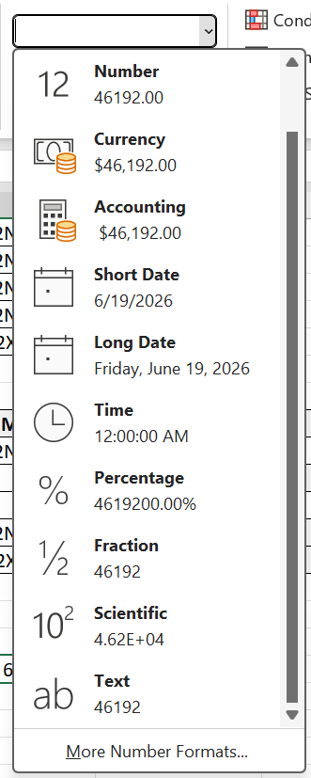
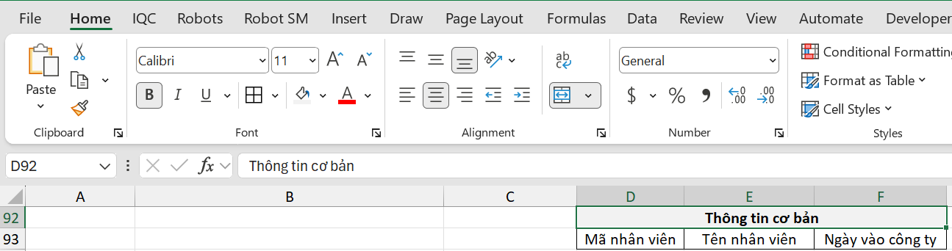
I. EXCEL
Bài 3 : Định dạng dữ liệu
3.1. Định dạng dữ liệu 3.2. Gộp ô (Merge Cells)

Slide 16
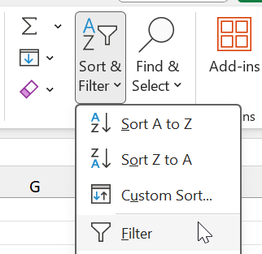
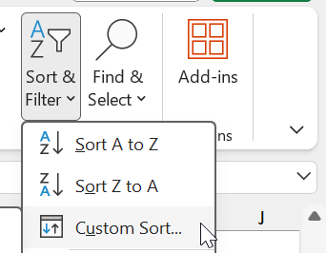
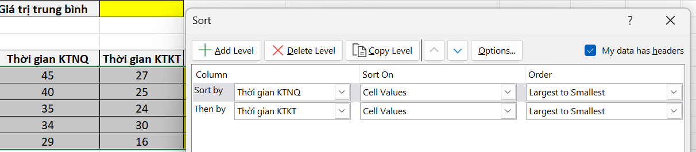
I. EXCEL
Bài 4 : Xử lý vùng dữ liệu
4.1 Filter – lọc dữ liệu (Chọn theo thứ tự: Home/Sort & filter/Filter)
4.2. Sắp xếp dữ liệu theo 2 cột trở lên
Chọn theo thứ tự: Home/Sort & filter/Custom Sort…
Nhấn “Add level” để thêm cột cần sắp xếp => Tùy chọn tại Order và nhấn “OK”

Slide 17
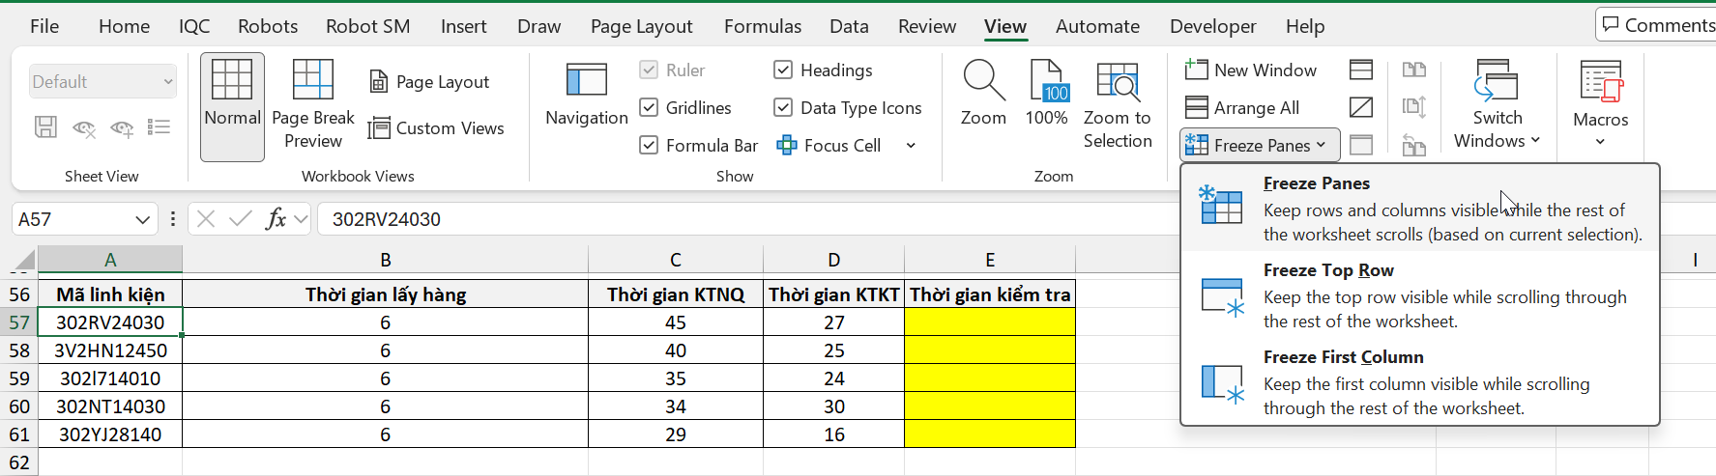
I. EXCEL
Bài 5 : Đóng băng dòng, cột
Chọn vị trí cần đóng băng (1) => chọn View/Freeze Panes/Freeze Panes (2): Đóng băng cả dòng và cột.
Note:
Freeze Top Row: Chỉ đóng băng theo dòng
Freeze Top Column: Chỉ đóng băng theo cột
2
1

Slide 18
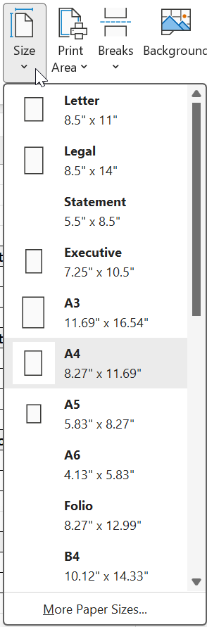
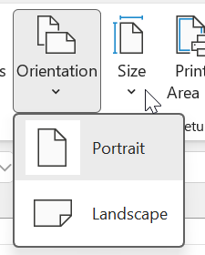
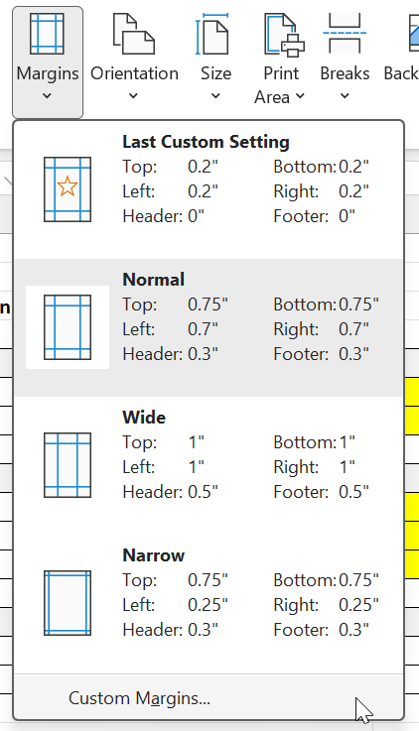
I. EXCEL
Bài 6 : Định dạng trang in
6.1 Thiết lập khổ giấy và hướng in
Vào Page Layout → Page Setup:
Size (Khổ giấy): thường dùng A4
Orientation (Hướng giấy):
Portrait (dọc)
Landscape (ngang)
Margins (Lề):
Normal: mặc định
Narrow: dùng khi cần nhiều nội dung hơn
Khổ giấy
Hướng giấy
Margins

Slide 19
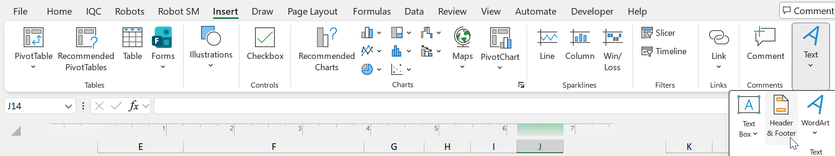
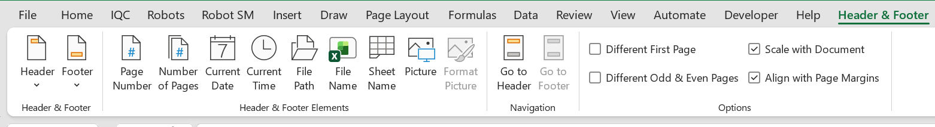
I. EXCEL
Bài 6: Định dạng trang in
6.1 Thêm Header / Footer (đầu trang / chân trang)
Insert → Header & Footer
6.2 Đánh số trang (chọn vị trí cần hiển thị sau đó chọn Header & Footer / Page Number (trang hiện tại), Number of pages (tổng số trang)

Slide 20
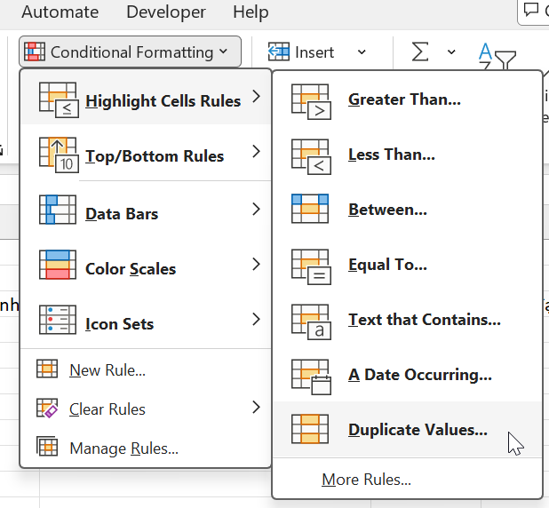
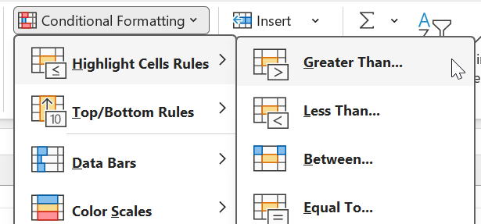
I. EXCEL
Bài 7 : Định dạng dữ liệu theo điều kiện
Home → Conditional Formatting: Định dạng dữ liệu theo điều kiện
7.1 Bôi đỏ dữ liệu trùng
Hightlight Cells Rules/Duplicate Values
7.2 So sánh với giá trị cố định
Ví dụ bôi xanh khi ô > 80

Slide 21
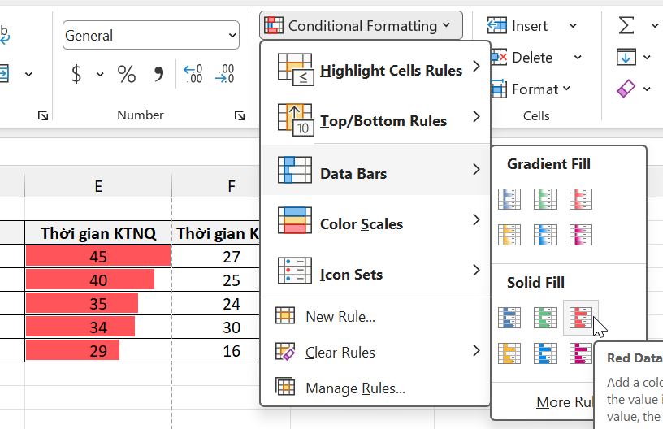
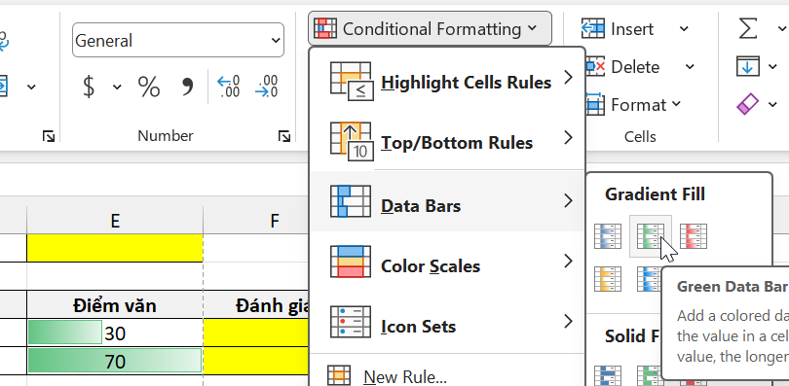
I. EXCEL
Bài 7 : Định dạng dữ liệu theo điều kiện
Home → Conditional Formatting: Định dạng dữ liệu theo điều kiện
7.3 Định dạng theo Data bars
Conditional Formatting/Data Bars

Slide 22
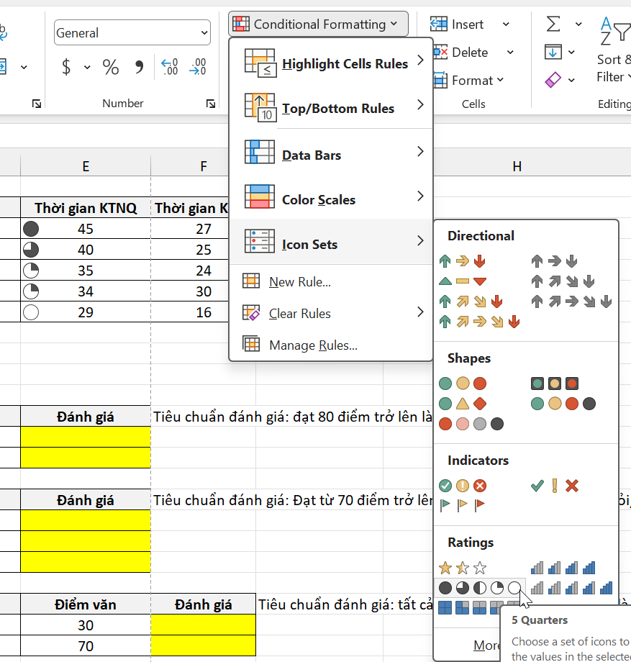
I. EXCEL
Bài 7 : Định dạng dữ liệu theo điều kiện
7.4 Định dạng theo Icon Sets
Conditional Formatting/Icon Sets

Slide 23
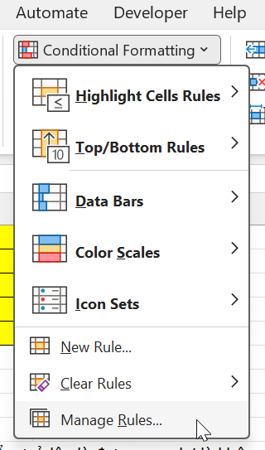
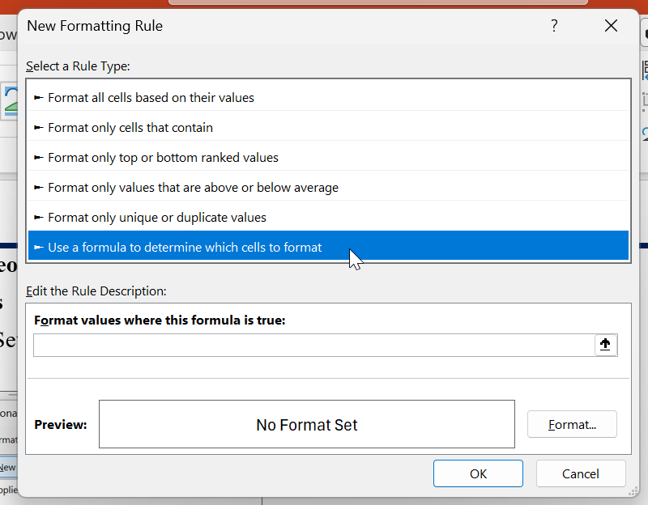
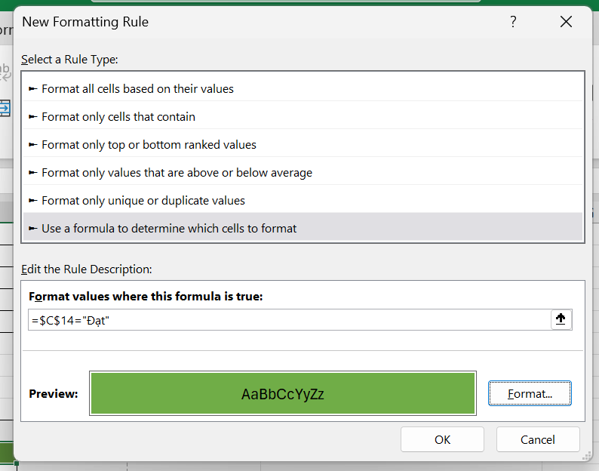
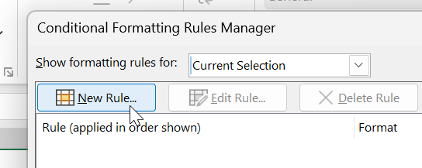
I. EXCEL
Bài 7: Định dạng dữ liệu theo điều kiện
7.5 Định dạng ô theo giá trị ô khác (ví dụ bôi xanh ô B14 nếu ô C14 = “Đạt”) – Thực hiện các bước (1) => (7)
1
4
2
5
6
3
7

Slide 24
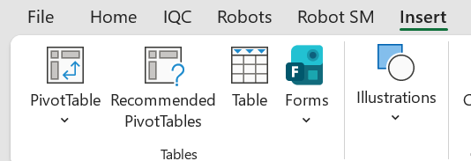
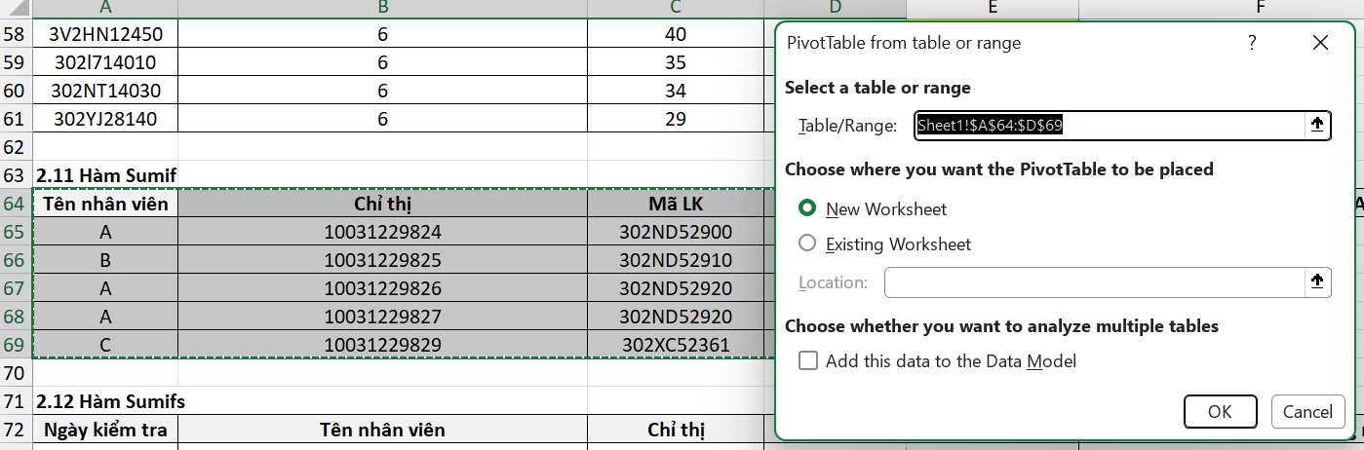
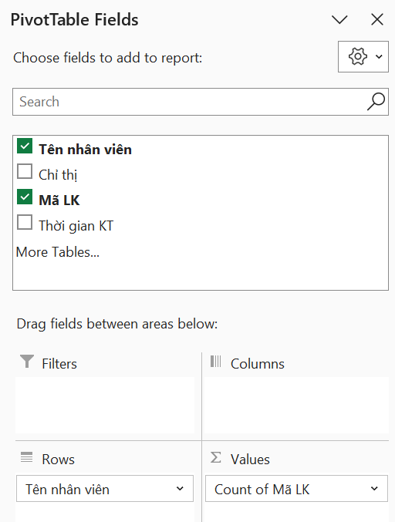
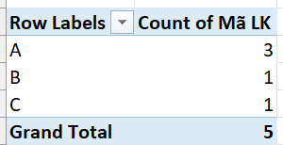
I. EXCEL
Bài 8 : Pivot
Chọn vùng dữ liệu (1), chọn Insert (2)/PivotTable (3).
Di chuyển các ô vào bảng pivotable Fields
Ví dụ lấy số mã linh kiện theo từng thành viên
2
3
1

Slide 25
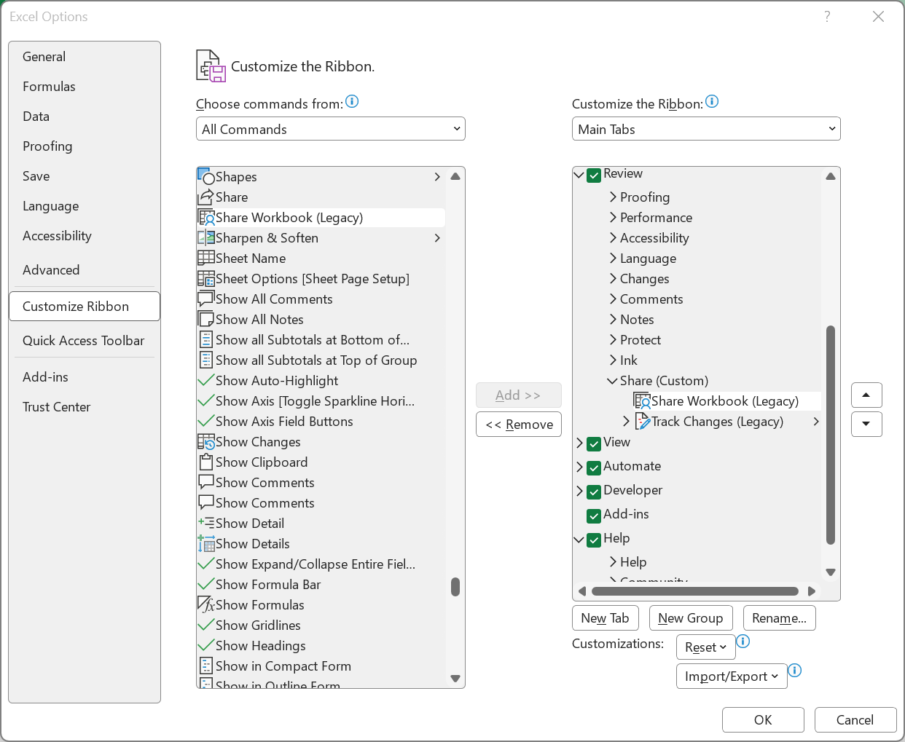
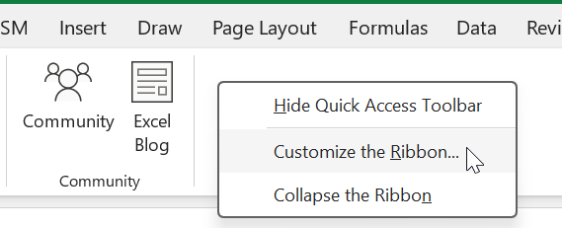
I. EXCEL
Bài 9 : Chia sẻ file
9.1 Thêm nút share nếu excel chưa có
Tại vị trí trống trên thanh công cụ chọn
=> (2) chọn all commands =>
(3) chọn share workbook (Legacy) =>
(4) => 5 (vị trí hiển thị) => (6)
2
3
4
5
1
6

Slide 26
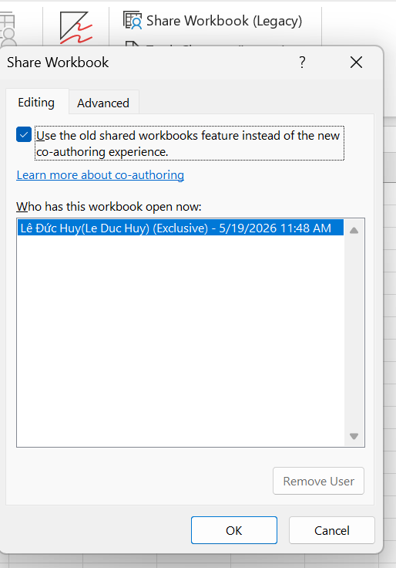
I. EXCEL
Bài 9 : Chia sẻ file
9.2 Chia sẻ file
Chọn Share workbook (1) (nút bấm đã được thêm tại bước 9.1.
Chọn 2 => (3) để share tài liệu
1
2
3

Slide 27
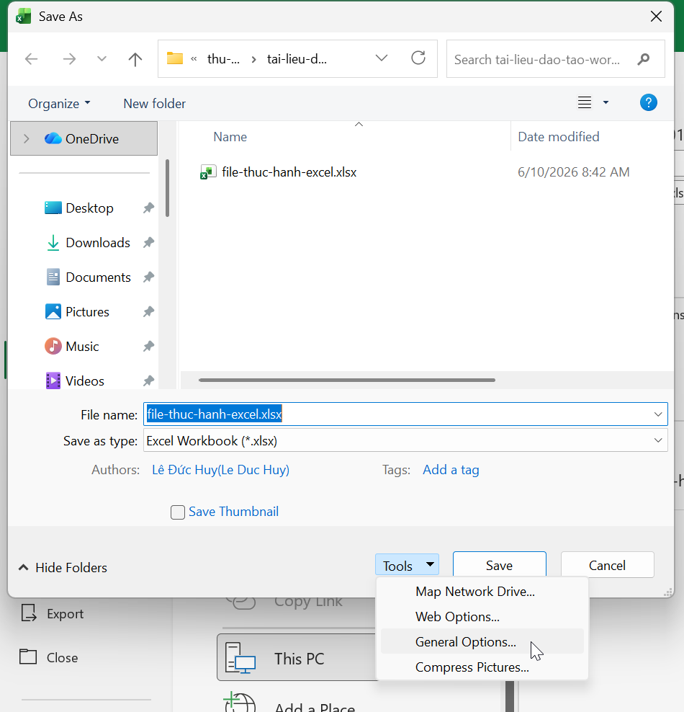
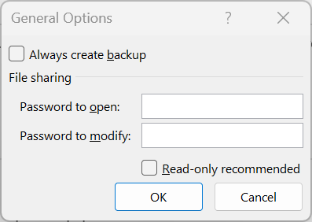
I. EXCEL
Bài 10 : Khóa file bằng mật khẩu
Chọn file/Save As/ Tại màn hình đặt tên file chọn Tools(1) /General Options (2)
Chọn (3) – đặt mật khẩu mở file
Chọn (4) - đặt mật khẩu chỉnh sửa file
3
4
5
1
2

Slide 28
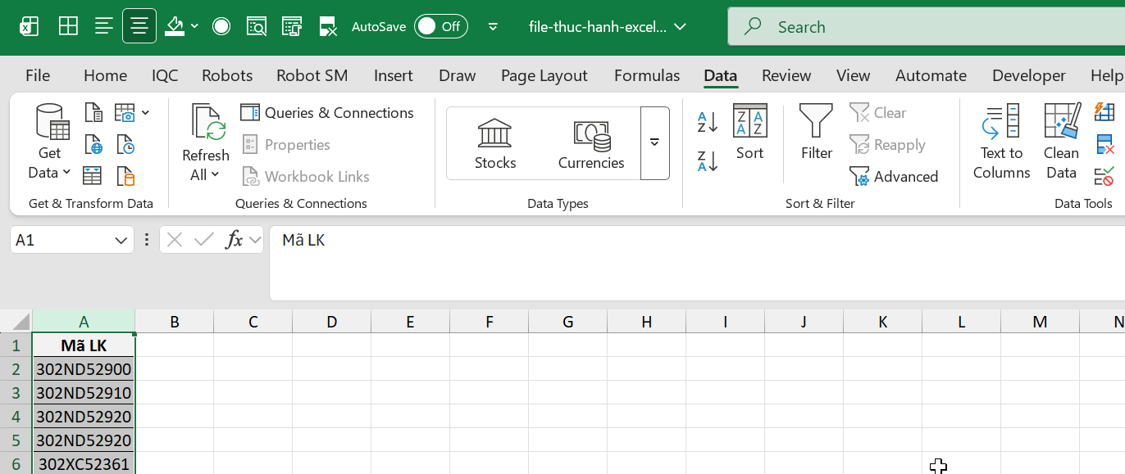
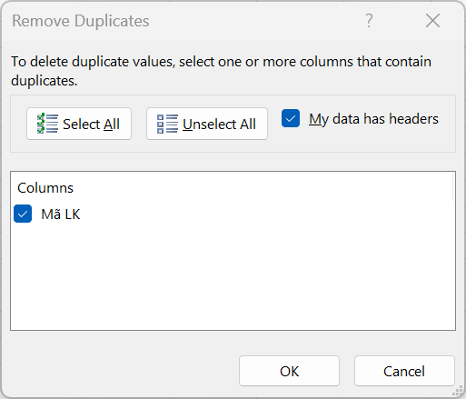
I. EXCEL
Bài 11 : Loại bỏ dữ liệu trùng lặp
Chọn vùng dữ liệu cần loại bỏ trùng lặp/Data (1)/(2)/nhấn OK (3)
1
2
3

Slide 29
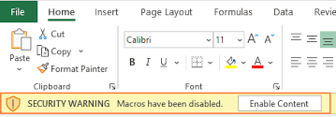
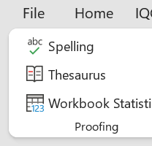
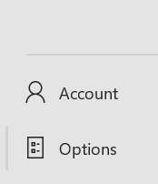
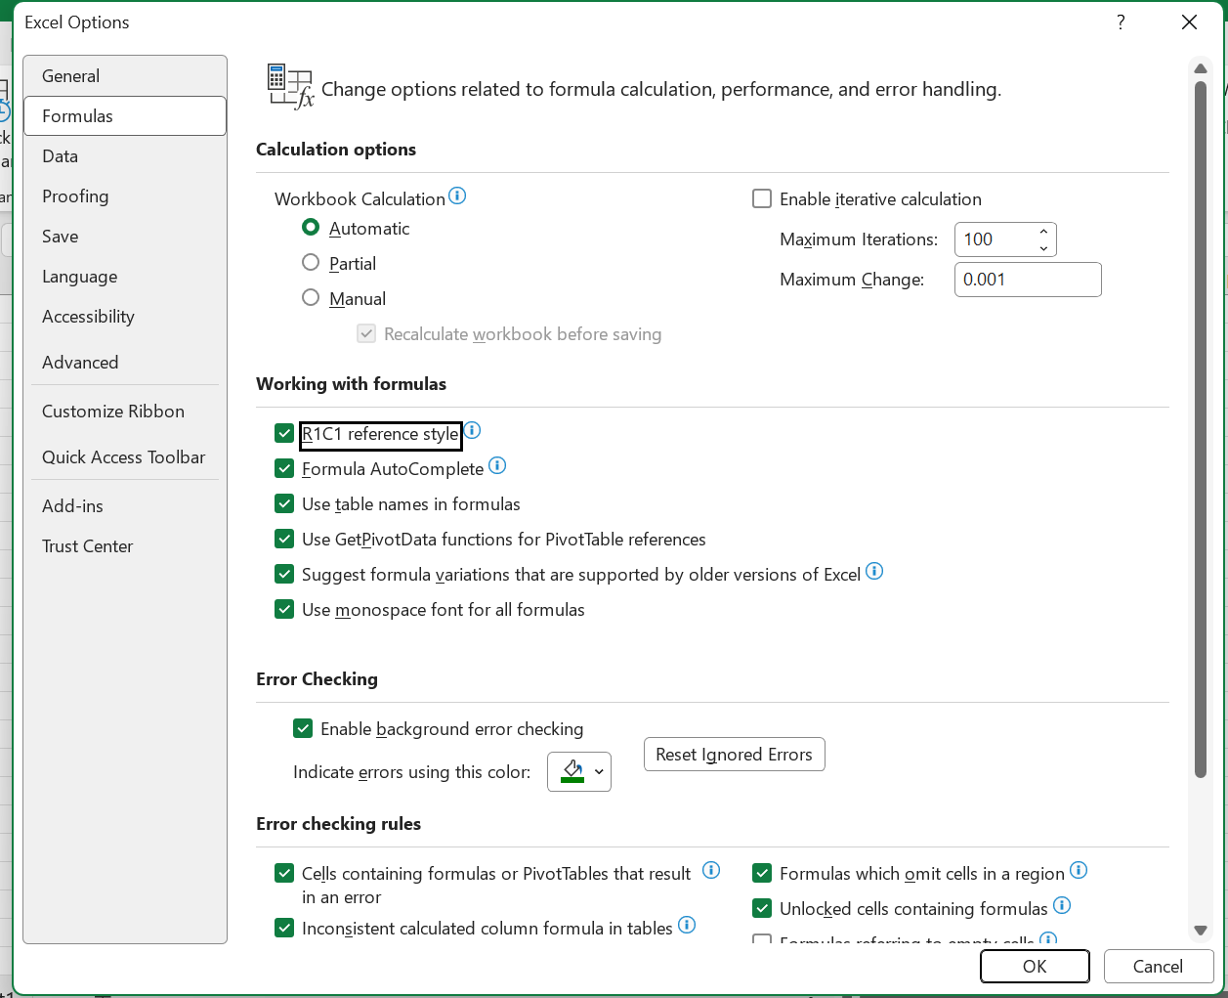
I. EXCEL
Bài 12 : Các thông báo & cài đặt mặc định
12.1. Thông báo xin cho phép macro chạy
(Nếu macro do IQC phát triển cần nhấn Enable content)
12.2. Tự động cập nhật công thức
Chọn File/Option/Formulas/Calculation options :
Automatic: tự động cập nhật kết quả cho các ô công thức
Manual: kết quả các ô công thức được cập nhật thủ công
1
2
3

Slide 30


I. EXCEL
Bài 12 : Các thông báo & cài đặt mặc định
12.3. Hiển thị cột A, B, C… hoặc 1,2,3
Chọn File/Option/Formulas/R1C1 reference style
Tick chọn: Cột sẽ hiển thị 1, 2, 3
Bỏ chọn: Cột hiển thị A, B, C
1
2
3

Slide 31
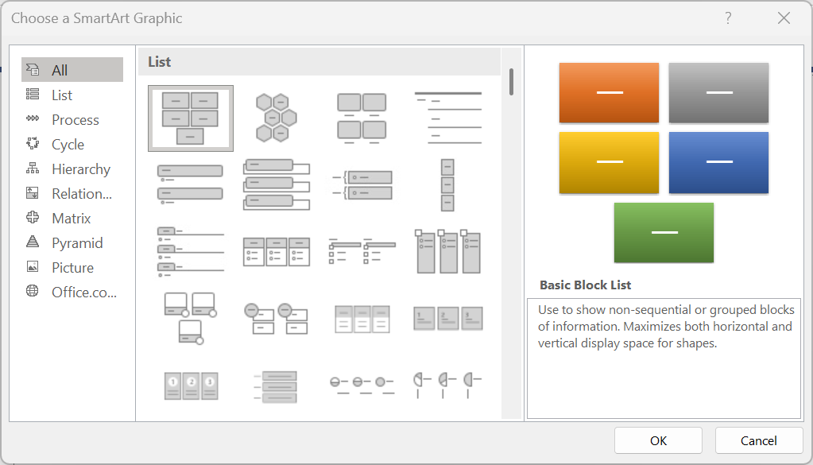
II. POWERPOINT
Bài 13 : Thêm tài nguyên
13.1 SmartArt
Chọn Insert/SmartArt/ chọn SmartArt phù hợp và nhấn OK

Slide 32
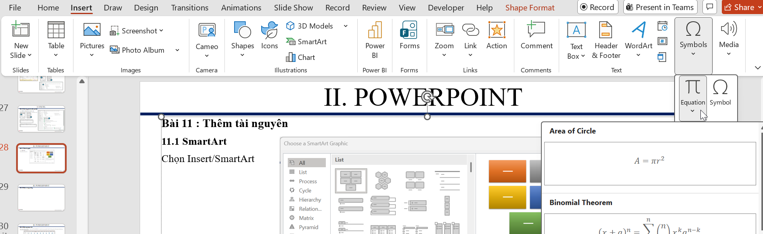
II. POWERPOINT
Bài 13 : Thêm tài nguyên
13.2 Thêm biểu thức toán học
Chọn Insert (1)/Symbols (2)/Equation (3) chọn biểu thức phù hợp
1
2
3
3

Slide 33
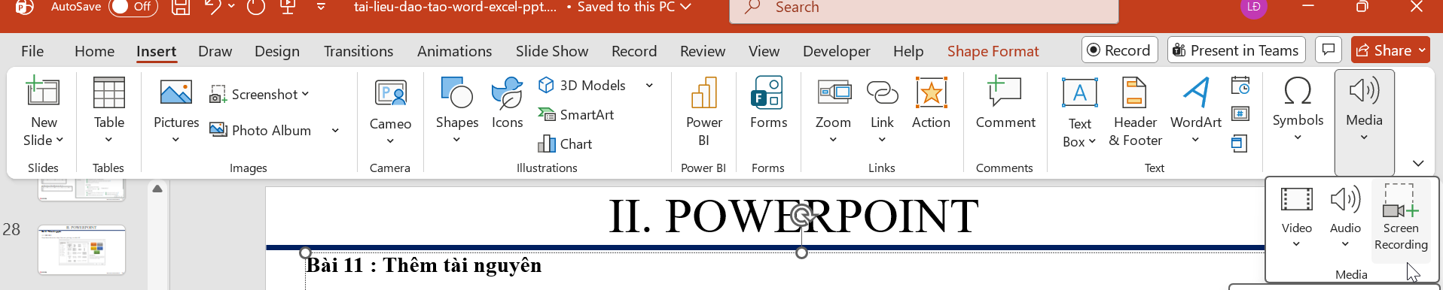
II. POWERPOINT
Bài 13 : Thêm tài nguyên
13.3 Quay video màn hình
Chọn Insert (1)/Media (2)/Screen recording (3)
1
2
3

Slide 34
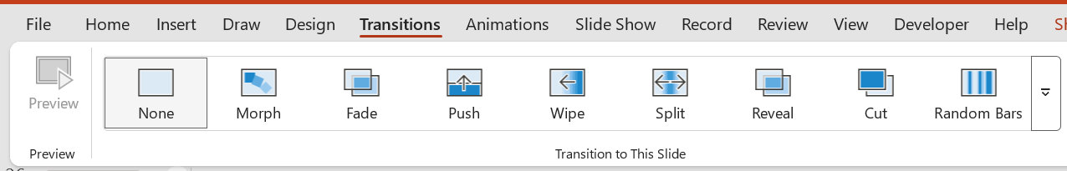
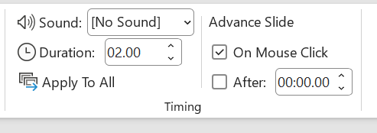
II. POWERPOINT
Bài 14 : Hiệu ứng chuyển slide
Trên thanh công cụ Ribon / chọn Tab TRANSITIONS / chọn hiệu ứng chuyển Slide. Khi đang chọn Slide nào thì hiệu ứng sẽ áp dụng cho Slide đó.
Để chỉnh thời gian cho hiệu ứng chuyển Slide, trên thanh Ribon trong mục “Duration” là thời gian hiệu ứng sẽ chạy.
Mặc định thì khi hết 1 Slide muốn qua Slide khác thì phải click chuột hoặc bấm bàn phím. Tuy nhiên trong một vài trường hợp muốn hết một Slide thì trình chiếu sẽ tự động chuyển qua Slide tiếp theo trong khoảng thời gian nhất định thì bỏ dấu chọn vào mục “On Mouse click”, đánh dấu vào “After” và nhập khoảng thời gian trình chiếu tự động chuyển Slide (giờ / phút / giây).
Muốn áp dụng cho toàn bộ Slide thì bấm vào nút “Apply To All”.

Slide 35
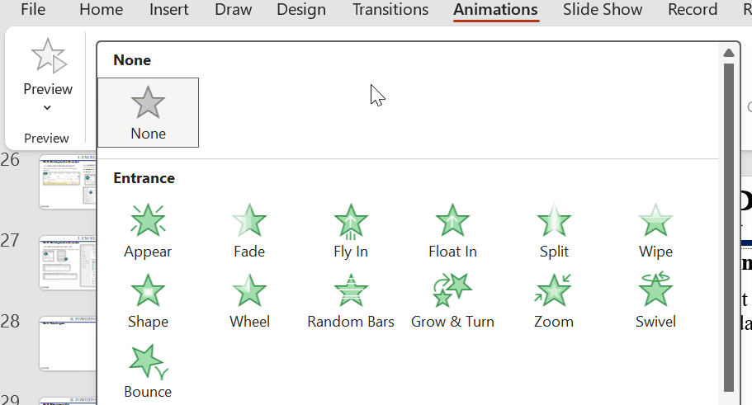
II. POWERPOINT
Bài 15 : Hiệu ứng trong slide (Animations)
Để tạo hiệu ứng cho chữ, trong Slide đang thiết kế chọn chữ muốn tạo hiệu ứng. Trên thanh Ribon chọn Tab ANIMATIONS / lúc này phía dưới sẽ hiện ra danh sách các hiệu ứng.
Sau đó chỉ việc bấm chọn hiệu ứng, muốn hiển thị nhiều hiệu ứng hơn nữa bấmvào phím mũi tên màu đen.

Slide 36
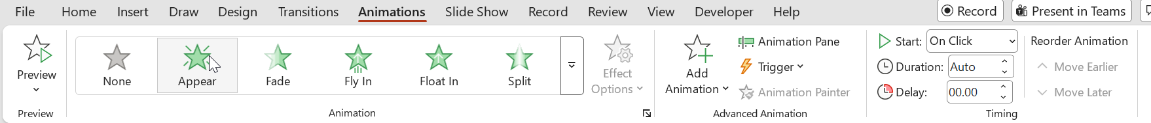
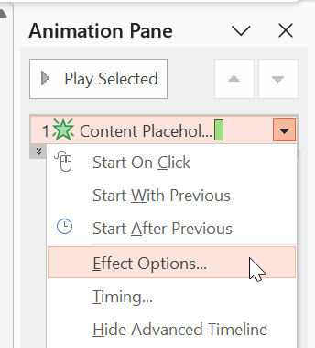
II. POWERPOINT
Bài 15 : Hiệu ứng trong slide (Animations)
Tuỳ chỉnh cho hiệu ứng:
Start: hiệu ứng xuất hiện tự động hoặc bấm chuột.
Duration: thời gian hiệu ứng xuất hiện (giây)
Delay: thời gian lập lại hiệu ứng
Để tuỳ chỉnh chi tiết hơn cho chữ/ hình ảnh thì tại cửa sổ “Animation Pane”, bấm chuột phải vào hiệu ứng muốn tuỳ chỉnh chọn “Effect Options”

Slide 37
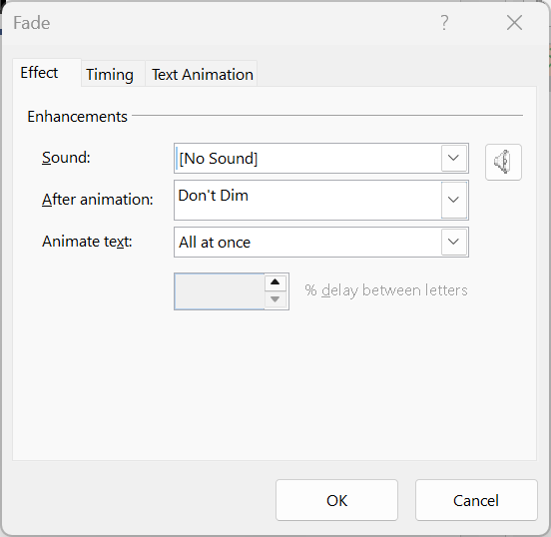
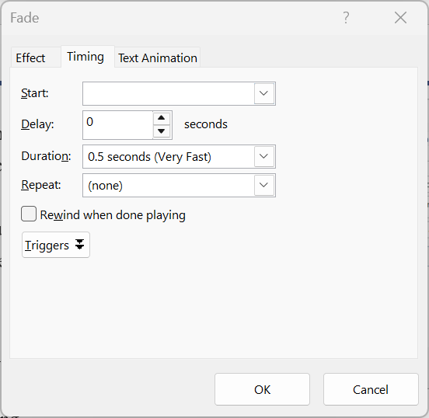
II. POWERPOINT
Bài 15 : Hiệu ứng trong slide (Animations)
Tab Effect: Cửa sổ Fade xuất hiện
Để tạo âm thanh lúc xuất hiện chữ trong mục “Sound” chọn một âm thanh
After animation: hành động sau khi hiệu ứng chạy xong.
Animate text : chữ xuất hiện theo kiều nào? (từng ký tự, từng chữ hay
cả đoạn văn)
Tab Timing:
Start : chạy hiệu ứng bằng cách nào?
Delay : thời gian trì hoãn.
Duration: thời gian chạy hiệu ứng.
Repeat: lặp lại hành động.

Slide 38
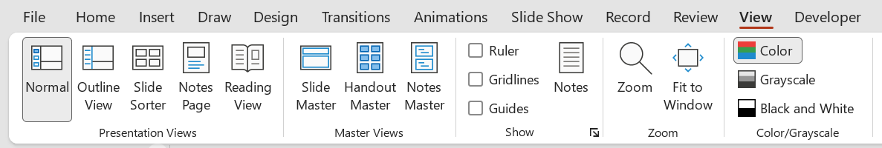
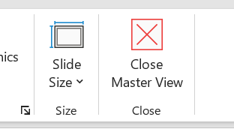
II. POWERPOINT
Bài 16 : Slide Master
Slide Master là công cụ giúp quản lý định dạng chung cho toàn bộ bài trình chiếu.Khi chỉnh trong Slide Master, các thay đổi sẽ tự áp dụng cho nhiều slide cùng lúc.
Chọn View (1) / Slide Master (2)
Sau khi chỉnh sửa hoàn tất nhấn Close master view (3)
1
2
2

Slide 39
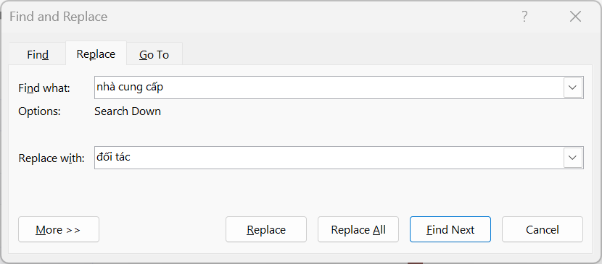
III. WORD
Bài 17 : Tìm kiếm và thay thế
Nhấn Ctrl+H để tìm kiếm và thay thế.
Điền từ cần thay thế vào ô “Find what”
Điền từ thay thế vào ô “Replace with”
Chọn “Replace” để thay thế từ đang tìm thấy
Chọn “Replace All” để thay thế tất cả

Slide 40

III. WORD
Bài 18 : Thay đổi thành kiểu chữ hoa hay chữ thường
Word hỗ trợ chuyển từ ký tự thường sang viết Hoa và ngược lại. Ngoài ra các tùy chọn khác như ảnh dưới đây.

Slide 41

III. WORD
Bài 19 : Đánh số tự động
Chọn Tab Insert (1) / Page Number (2) / Vị trí hiển thị (3)
1
2
3

Slide 42


III. WORD
Bài 20 : Chỉnh sửa Header – Footer
Chọn tab Insert (1)/Header (2) chọn loại header phù hợp
Double click vào header hoặc footer để sửa header hoặc footer
1
2
2

Slide 43


III. WORD
Bài 21: Thêm ký tự đặc biệt
Chọn Tab Insert (1) / Symbol (2) chọn ký tự đặc biệt hoặc chọn More symbols (3) để chọn thêm ký tự đặc biệt khác
Cách chọn ký tự gần cùng nhóm với ký tự đang có:
Chọn ký tự đang có nhấn symbol (2)
1
2
3

Slide 44


III. WORD
Bài 22: Định dạng trang in
Thông thường văn bản thường được đặt là khổ giấy A4. Đôi khi cần phải thay đổi đối khổ giấy cho một loại văn bản đòi hỏi có khổ giấy khác. Để thực hiện như sau:
Chọn Tab Page Layout trên thanh công cụ Ribbon tìm tới nhóm Page Setup
Margins: Căn lề cho văn bản, để thực hiện bạn nhấp chọn vào biểu tượng này một danh sách
đổ xuống với một số mẫu có sẵn.

Slide 45

III. WORD
Bài 22: Định dạng trang in
Có thể chọn một trong số những mẫu này hoặc tùy chỉnh bằng cách nhấp chọn mục Custom Margins… Hộp thoại Page Setup xuất hiện trỏ tới Tab Margins bạn có thể tùy chỉnh các giá trị trong mục. Margins để căn lề cho văn bản theo ý muốn, sau đó nhấp nút Ok để lưu lại.

